Slide 1
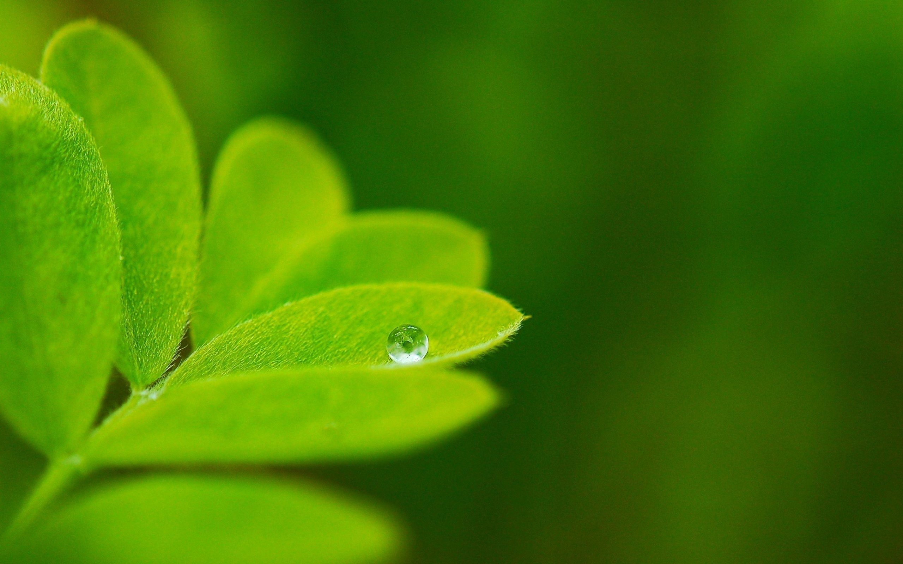
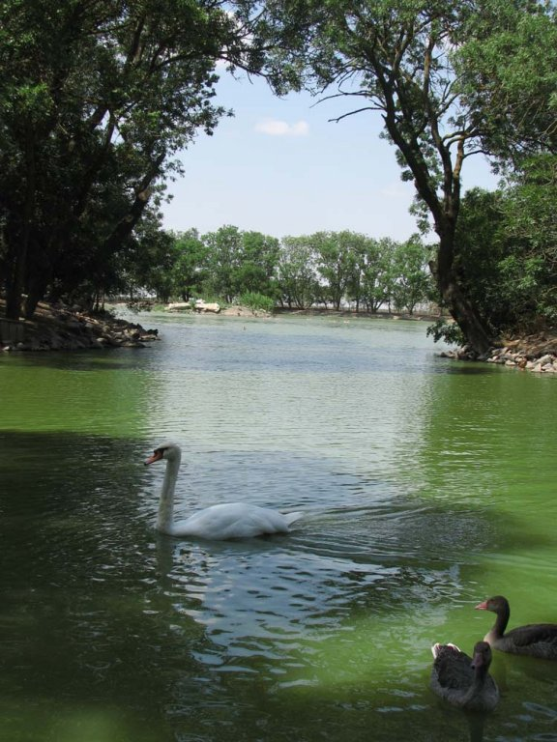
Заповідники України
Підготувала:
Учениця 11-А класу
Коваль Олена

Slide 2

План
Асканія-Нова
Горгани
Дніпровсько-Орільський заповідник
Заповідник «Єланецький степ»
Казантипський природний заповідник
Канівський природний заповідник
Кримський природний заповідник
Луганський природний заповідник
Поліський природний заповідник

Slide 3
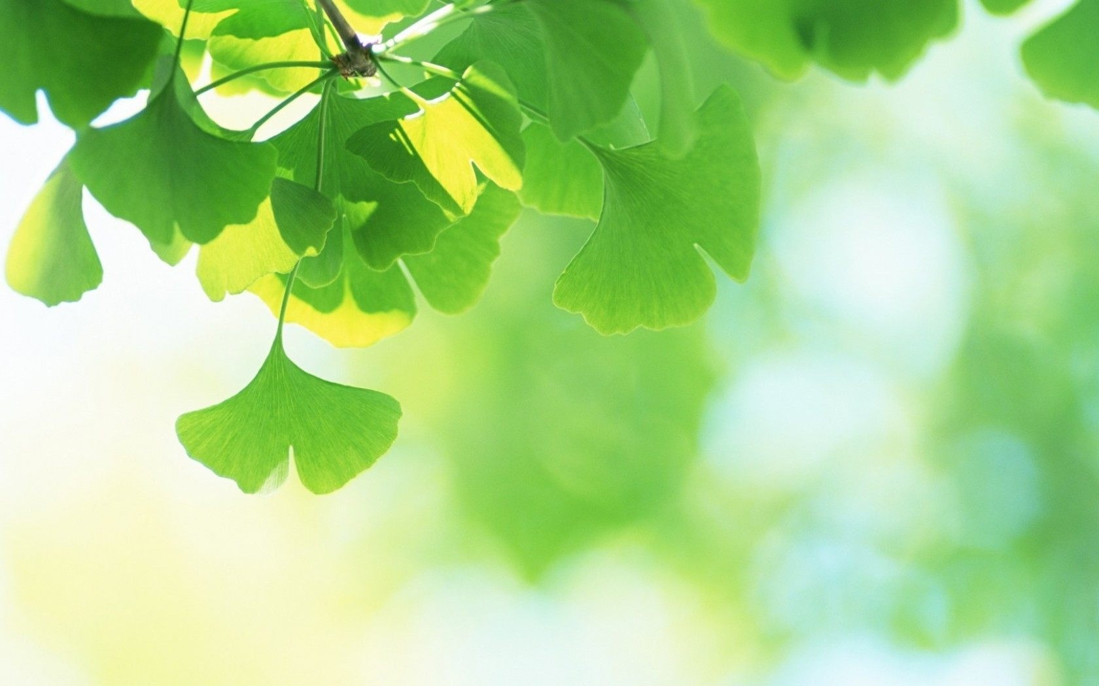
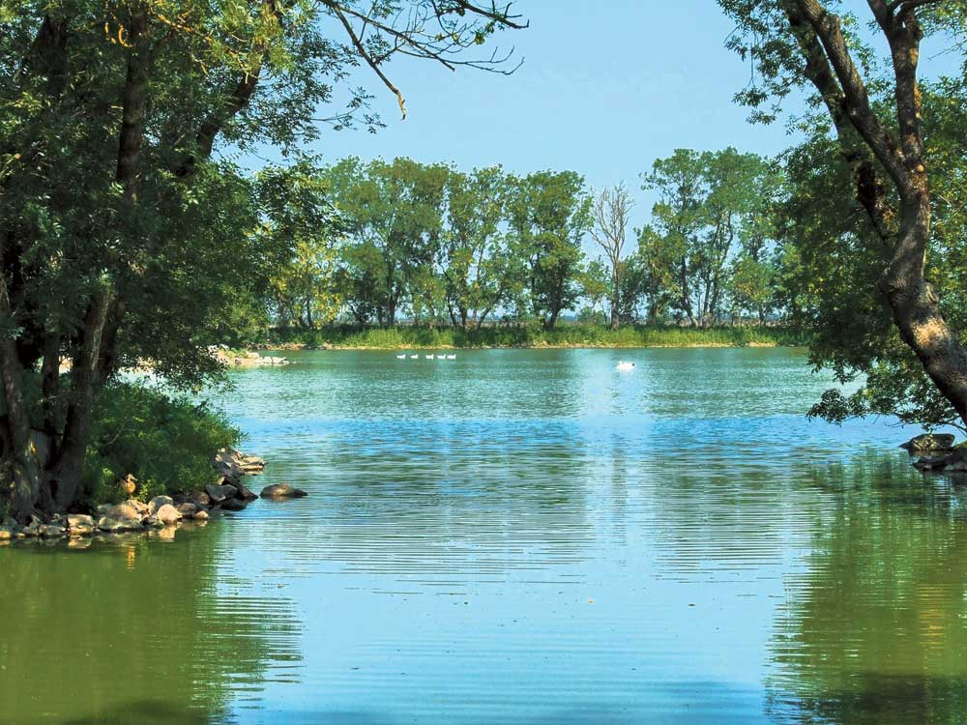
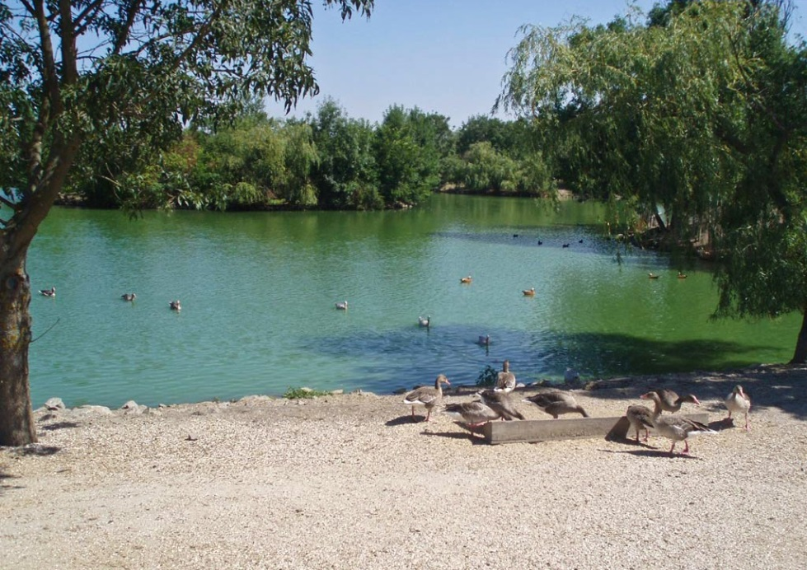
Асканія-Нова
"Асканія-Нова"—держа-вний заповідник, заснова-ний в 1874 році Фрідріхом Фальц-Фейном.
Розташований в смт Асканія-Нова Чаплинсь-кого району Херсонської області (відкіля і колишня назва заповідника "Чаплі").
Площа заповідника складає 33 307,6 га, з них 11 054 га — "абсолю-тно заповідна" степова зона. Територія запо-відника розділена на три великі частини, нерізко відокремлені одна від одної : “Північну”, “Ве-ликий Чапельський під” та “Південну”.

Slide 4
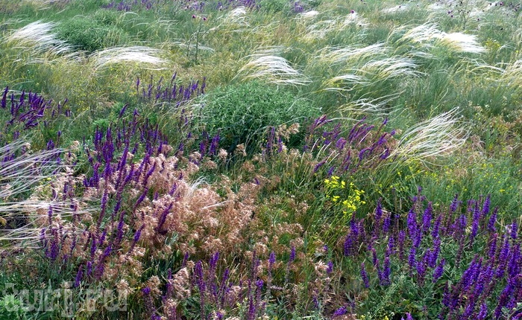
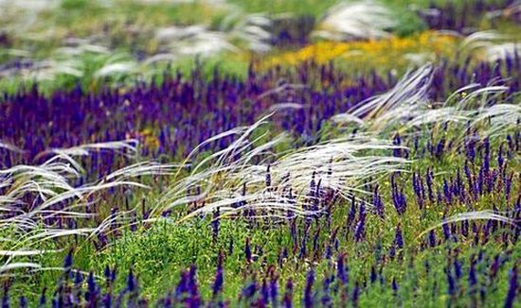
В Асканії-Новій розта-шовані один з найбіль- ших на півдні України штучно вирощених лі-сів, старий ботанічний сад, акліматизаційний зоологічний парк, орні-топарк. Суха мова ста-тистики відмічає зро-стання тут 478 видів вищих рослин.
Але вона не може передати різноманіття всіх проявів, букету запахів, притаманних лише дикому степу. Наукове означення його досить просте і коротке: посушливий, кострицево-ковиловий. Та степ постійно змінює своє забарвлення.

Slide 5
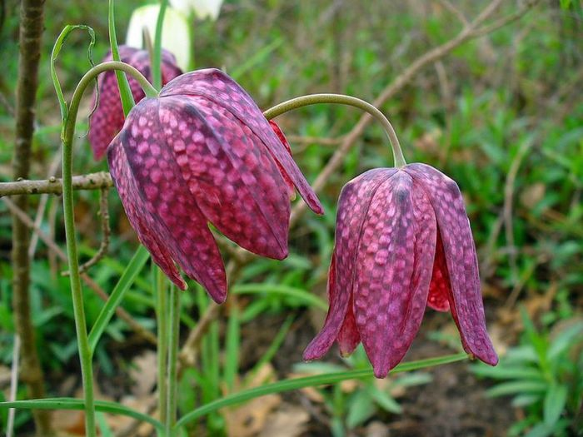
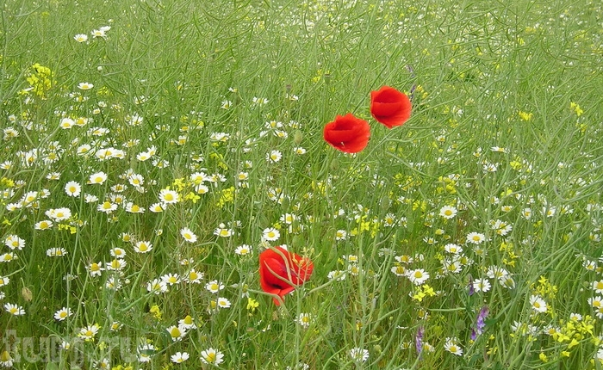
Рослини
Переважають тут багаторічні трави (51 %). До "Червоної книги України" занесено 13 видів вищих рослин: карагана скіфська, зіркоплідник частуховид-ний, ковили українська, Лессінга та волосиста, тюльпани Шренка і скіфсь-кий, волошка Талієва, цибу-лі Регеля та скіфська, рябчик шаховий, зозулинець рідкоквітковий, дворя- дник крейдяний; 3 ви- ди грибів, 4 – лишай- ників. Шість видів квіт- кових асканійської авто-хтонної флори занесені до міжнародних черво- них списків.

Slide 6
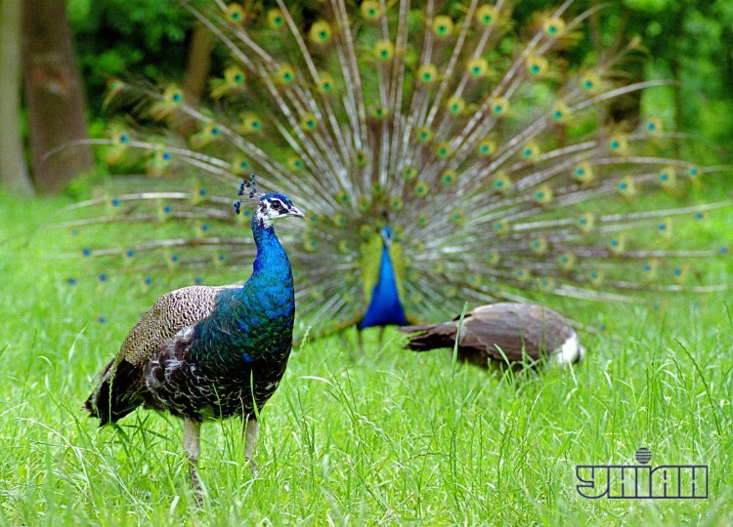
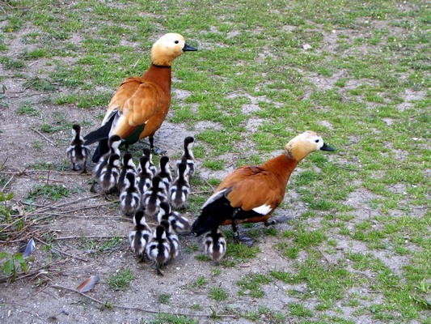
Тварини
Тваринний світ заповідного степу, в основному, зберіг свою аборигенну фауну, за винятком великих видів ссавців та птахів. Тут зустрічаються типові мешканці степового ландшафту: малий ховрашок, степовий байбак, тушканчик великий, заєць-русак, мишоподібні гризуни, а також середні та дрібні хижаки: звичайна лисиця, степовий тхір, ласка.
У густому травостої мешкають не менше 1155 видів членистоногих, 7 видів земноводних і плазунів, 18 видів ссавців, в різні пори року зустрічається більше 270 видів птахів, з яких 107 видів залишаються на гніздування.

Slide 7
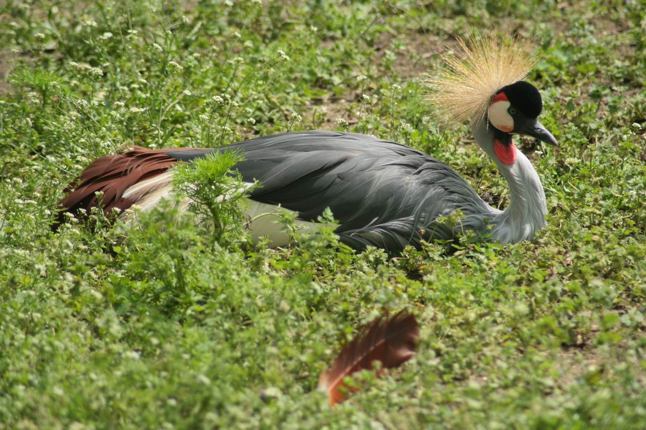
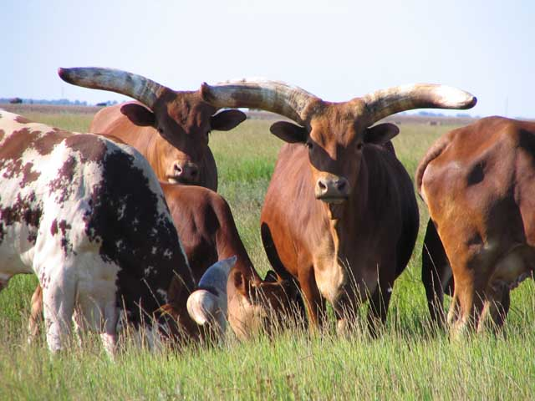
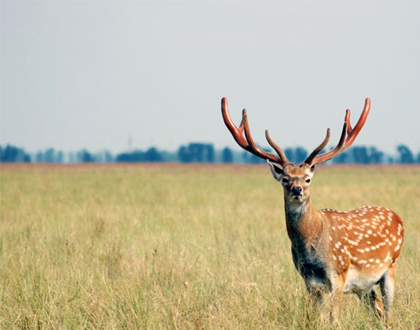
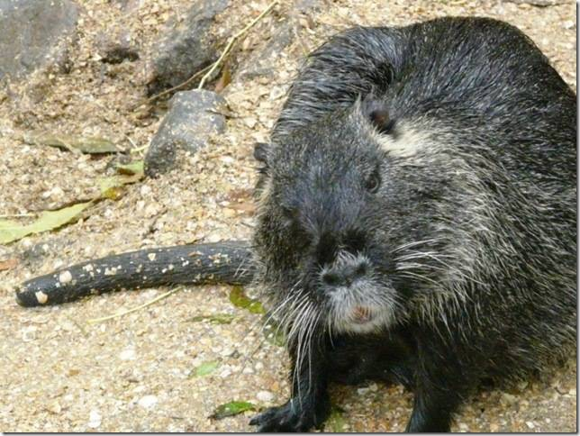

Slide 8
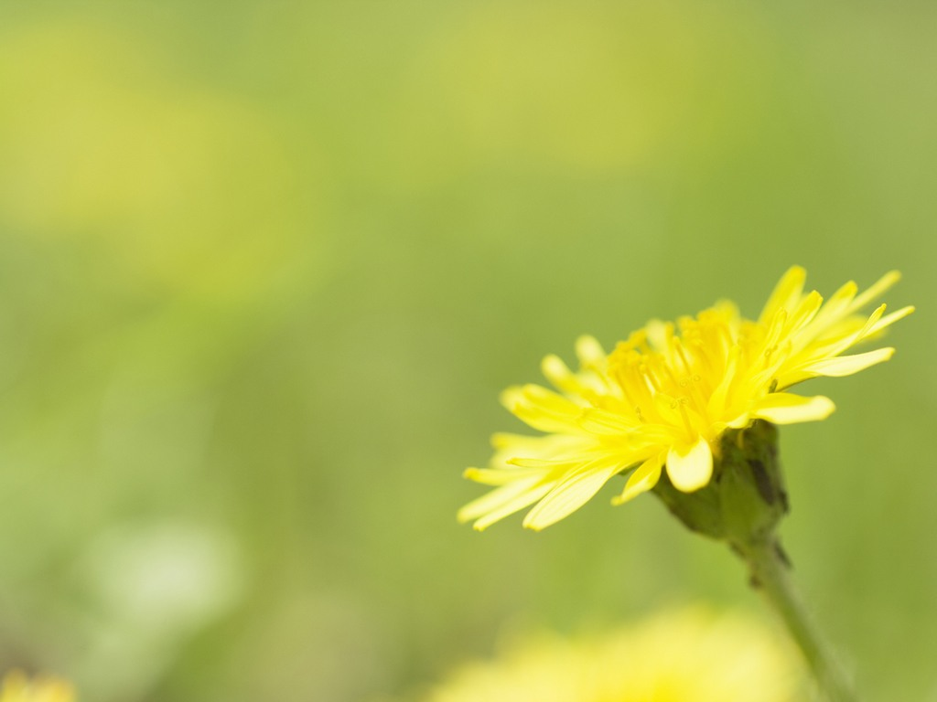
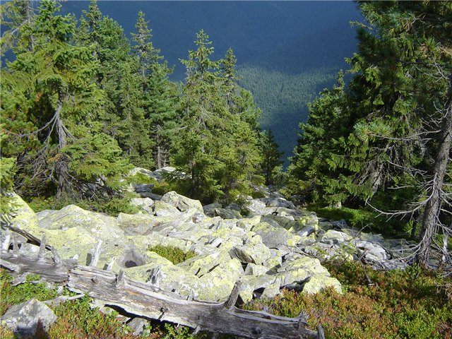
Горгани
"Горгани" – природний заповідник розташований у Надвірнянському районі Івано-Франківської області. В адміністративно-господарському відношенні територія заповідника розділена на два природоохоронних науково-дослідних відділення – Горганське і Черниківське.
Площа: 5344,2 га, охоронної зони довкола – 3713,6 га. До його території увійшли ландшафтні заказники загальнодержавного значення "Джурджі" та "Садки", заповідні урочища "Черник", "Гниляк", "Новобудова", "Ельми", "Довжинець", "Столи".
Підпорядкування: Міністерство екології та природних ресурсів України. Заповідник "Горгани" — це передовсім еталонні ділянки природи, що зберігаються в природному, незміненому вигляді.

Slide 9
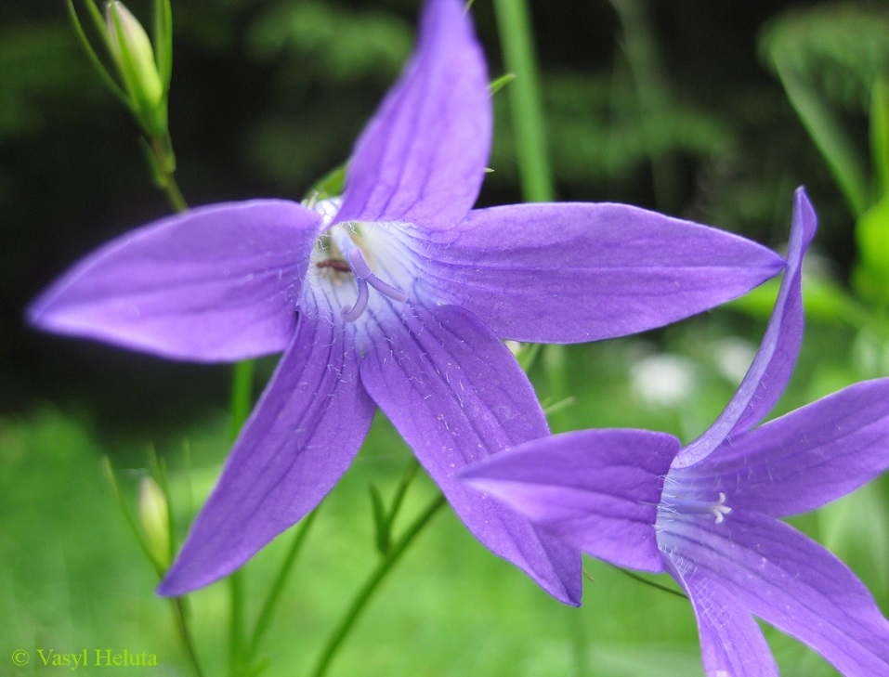
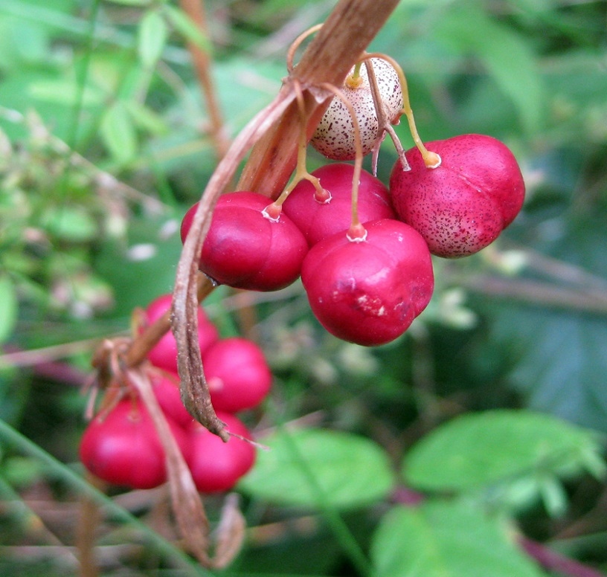
Рослини
Рослинність надає горам чарівної краси. Навесні вони ніжно – смарагдові, влітку – густо-зелені, восени – всіх відтінків золота, взимку – сіро-брунатні. У заповіднику росте 459вид вищих судинних рослин, які належать до 5 відділів, 79родин, 270 родів. Значна частина видів – рідкісні, ендемічні (поширені на незначній території) і реліктові (залишки флор минулих геологічних часів). На заповідній території виявлено34 види судинних рослин, занесених до Червоної книги України. Загалом раритетна флора заповідника налічує 67 видів судинних рослин. Це – 17,1% раритетної компоненти Українських Карпат і 63% – району Ґорґан.
Найбільш рідкісними з них є: зозулинці чоловічий та шоломоносний, зозулині сльози яйцевидні, язичок зелений , лунарія оживаюча. Із реліктів зустрічаються: гронянка багатороздільна (Botrychium multifidum), страусове перо звичайне , блехнум колосистий , баранець звичайний, вовче лико звичайне. Серед ендемічних видів - королиця круглолиста, тоція карпатська, волошки мармароська і карпатська, гвоздика карпатська, фіалка відхилена та інші.

Slide 10
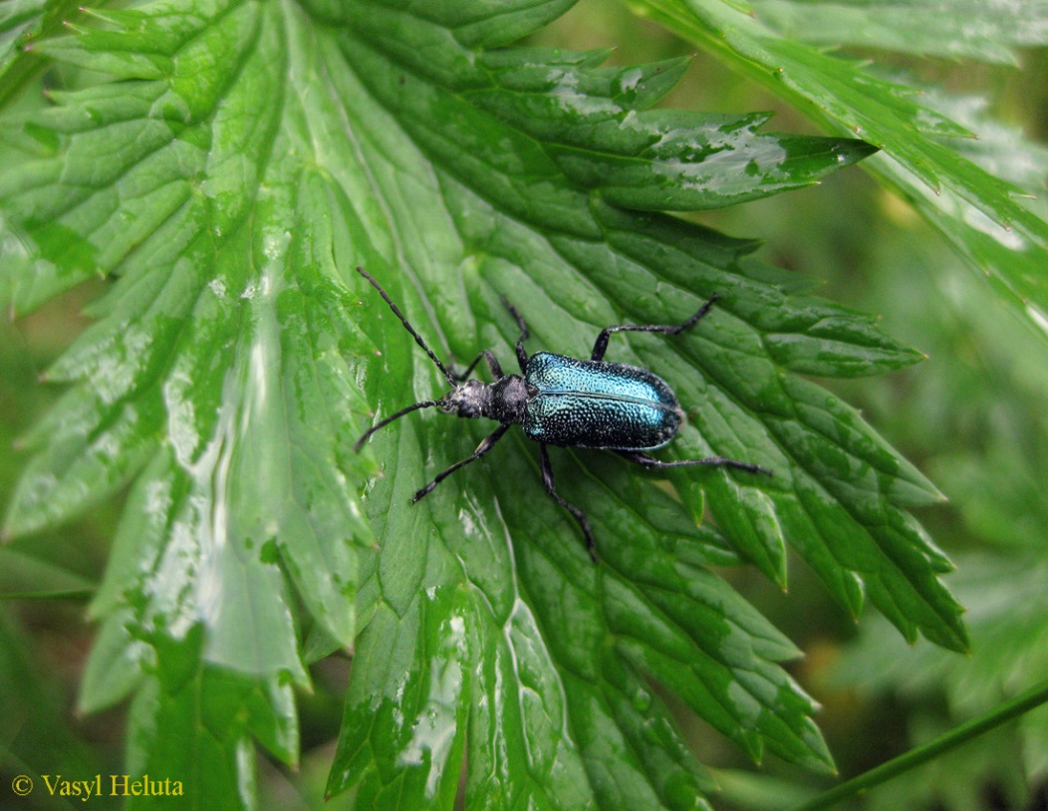
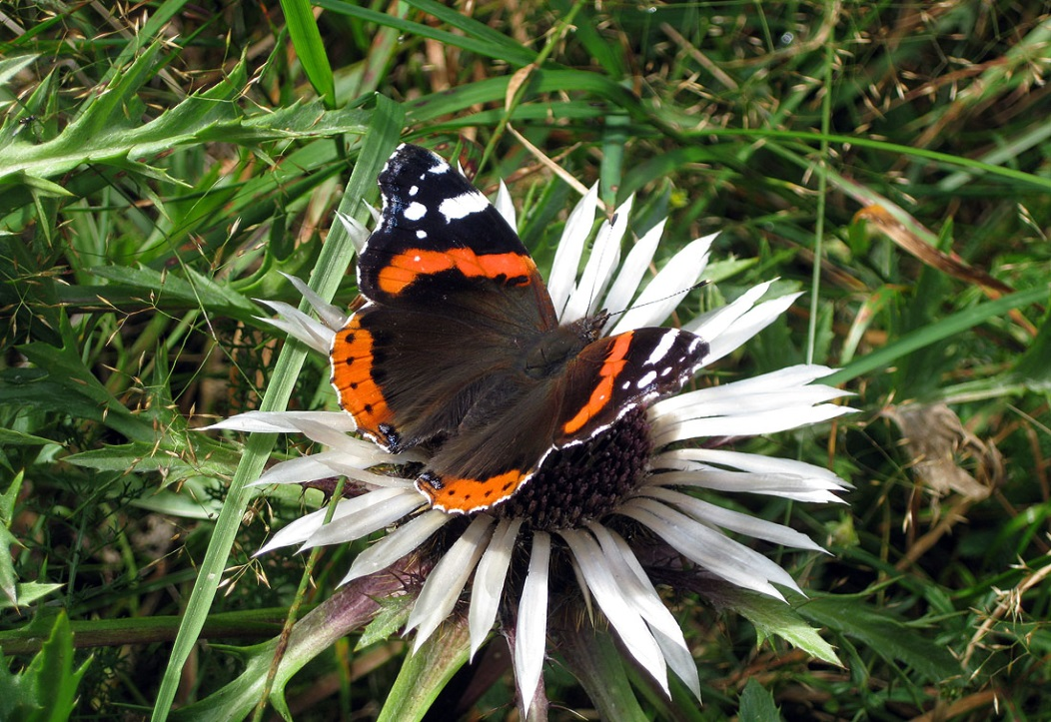
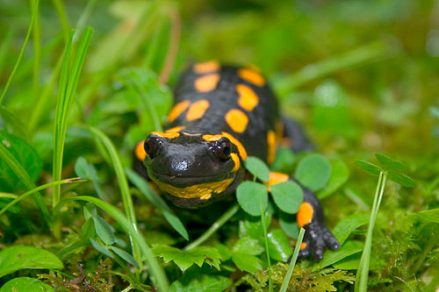
Тварини
У заповіднику і на прилеглих територіях зафіксовано 174 види хребетнихтваринного світу (птахи Aves – 104, ссавці Mammalia – 42, риби Pisces – 12, земноводні Amphibia – 9, плазуни Reptilia - 6, круглороті Hyperoartia – 1). З них 33 видизанесені до Червоної Книги України, 91 вид тварин знаходяться під особливою охороною за Бернською Конвенцією, 1 вид тварин з незадовільним станом збереження захищені Боннською Конвенцією, 7 видів занесені до Червоної книги МСОП, 4 види тварин занесені до Європейського Червонного списку.
Тут збереглися мало змінені місця існування найуразливіших крупних ссавців: оленя благородного, сарни, ведмедя бурого , вовка і ін. Різноманітною у заповіднику є фауна безхребетнихтварин (1077 видів), серед яких найчисленнішоюгрупою є комахи. Тваринний світ тісно пов’язаний з висотними рослинними поясами, тому значна частка його – види, характерні для хвойних лісів,а також види, типові для широколистих лісів. З субальпійським поясом екологічно пов’язані тільки нориця снігова, тинівка альпійська.

Slide 11

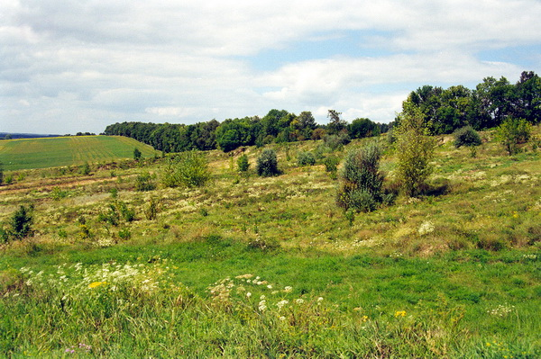
Дніпровсько-Орільський заповідник
Дніпровсько-Орільський заповідник розташований у Дніпропетровській області. Тут весело хлюпоче Дніпро і Оріль, тут унікальний рослинний та тваринний світ! Його створено на базі загальнозоологічного та орнітологічного заказників «Таромський уступ» та «Обухівські плавні». Дніпровсько-Орільський природний заповідник – це своєрідний острів майже незміненої дикої природи, що розташований в оточенні агроіндустріального ландшафту і ніби затиснутий між двома містами – Дніпропетровськом і Дніпродзержинськом.

Slide 12
Рослини
У рослинному покриві заповідника переважають ліси, біля 89 % яких належать до довготривалозаплавних. З них найпоширенішими є дубові ліси татарськокленові з переважанням яглиці або конвалії. Тут зараз зростають зірочник лісовий, розхідник шорсткий, маруна щиткова, грястиця збірна, медунка темна та фіалка дивна. Крім дубових, незначні площі займають ліси з верби білої, тополі білої, осокора або вільхи.
Значну частку у рослинному покриві заповідника становлять рідкісні угруповання, занесені до Зеленої книги України: діброви татарськокленові, формація ковили дніпровської, угруповання сальвінії плаваючої, водяного горіха плаваючого, куширу донського, латаття білого, глечиків жовтих.
Флора заповідника представлена 731 видом судинних рослин, 34 – мохоподібних, 25 – лишайників. З них до Червоної книги України занесено 13 видів, а саме: зозулинець болотний, зозулинець шоломоносний, коручка болотна, тюльпан дібровний, рястка Буше, шафран сітчастий, сон чорніючий, ковила дніпровська, водяний горіх плаваючий (дніпровський), сальвінія плаваюча, пальчатокорінник травневий, до Європейського червоного списку – 3: жовтозілля дніпровське, козельці дніпровські та кушир донський. Також у межах заповідника охороняють 64 види рослин, віднесених до рідкісних видів Дніпропетровської області.

Slide 13
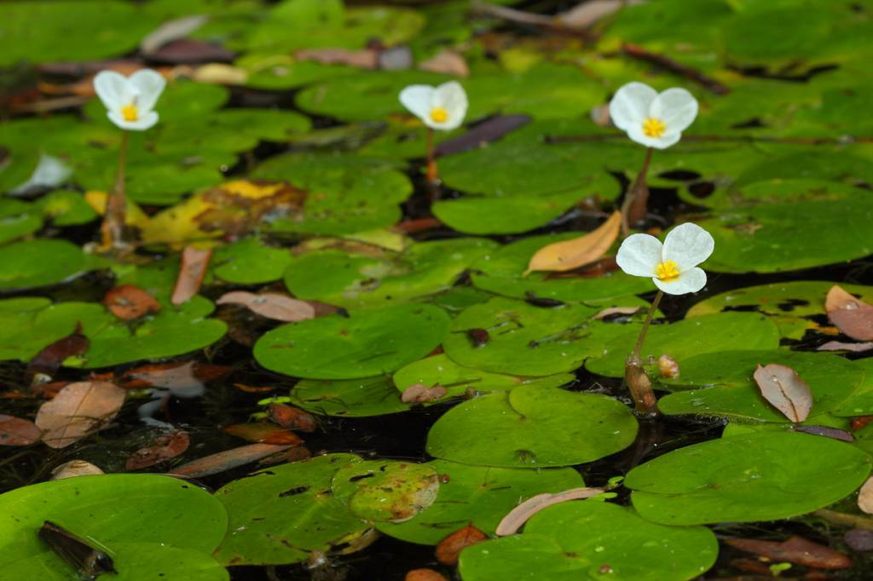
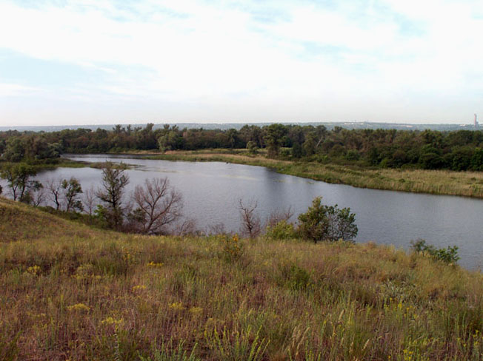
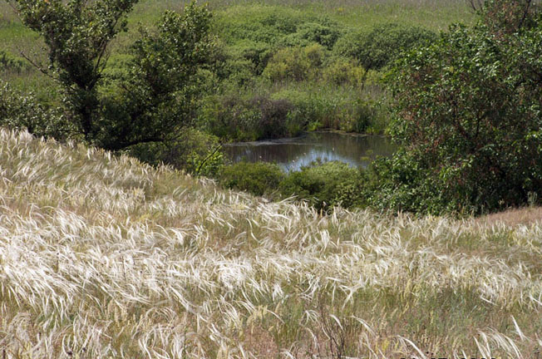
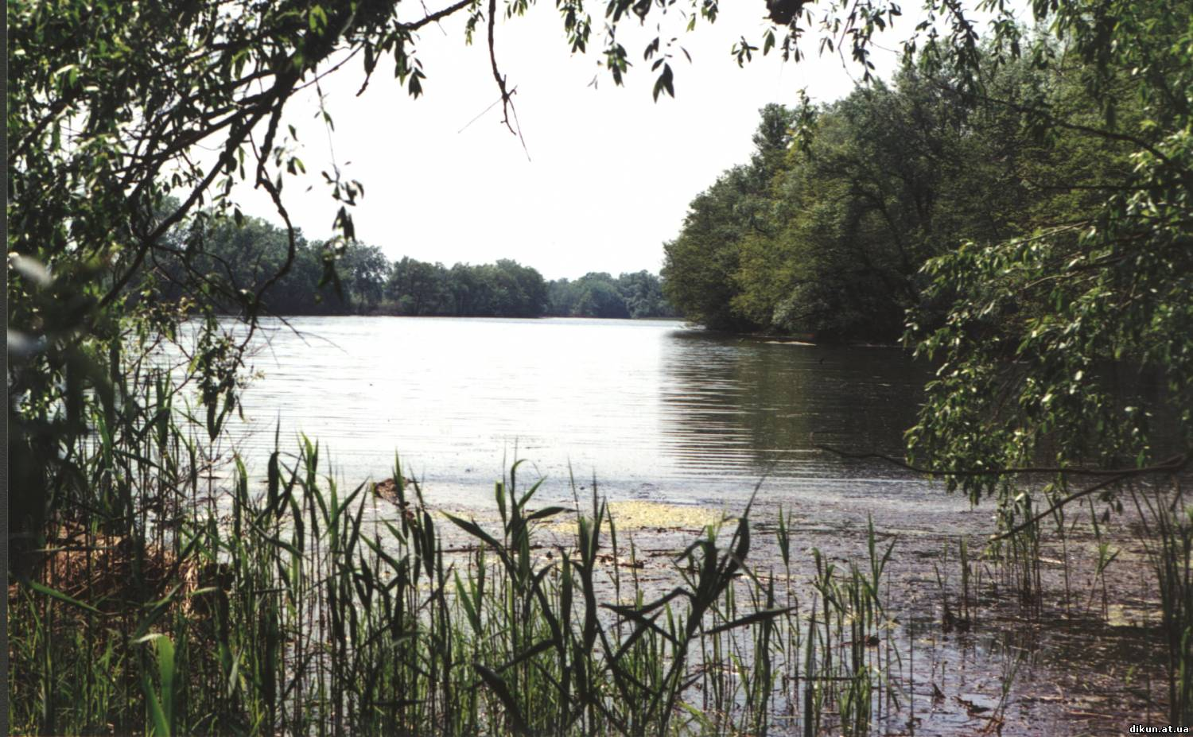

Slide 14
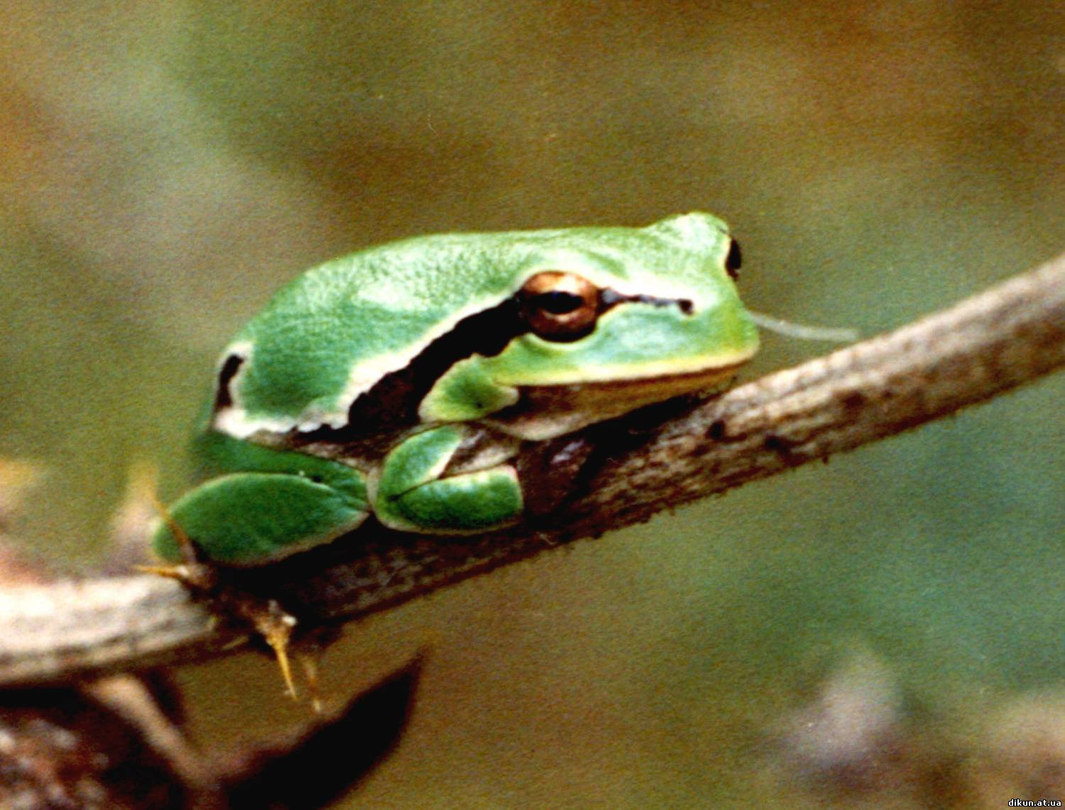
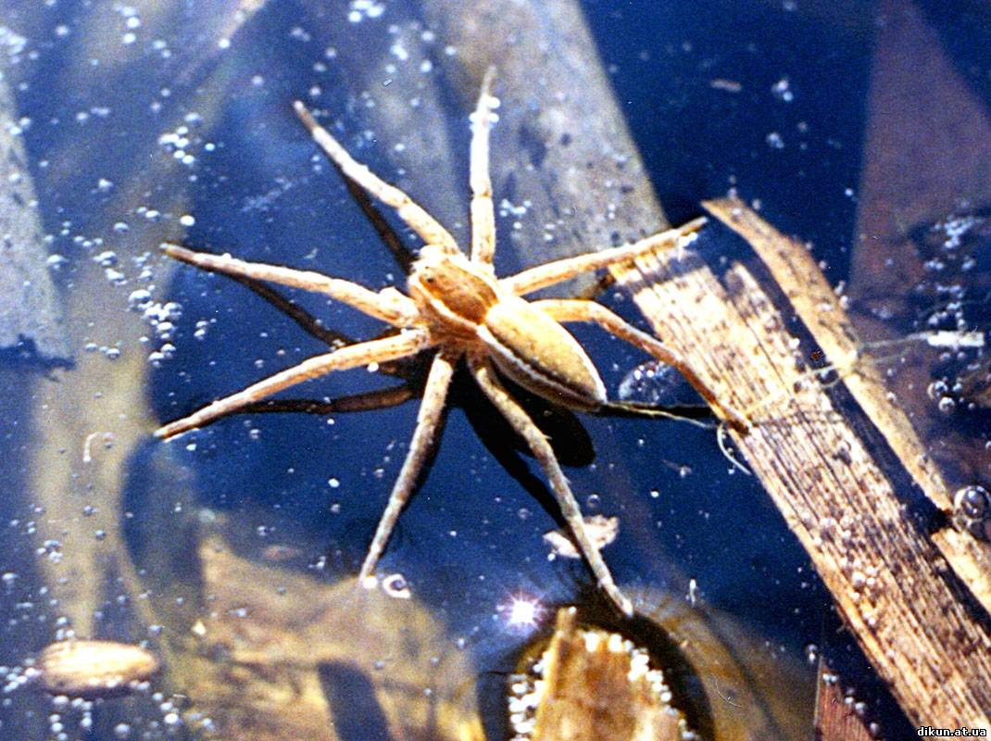
Тварини
Загальна кількість видів природної фауни, зареєстрованих у заповіднику, становить більше 2000, серед яких 30 видів ссавців, 162 – птахів, 6 – плазунів, 9 – земноводних, 45 – риб. Серед безхребетних найрізноманітнішими є комахи, їх під час інвентаризації фауни було відзначено близько 1500 видів, у заповіднику є 24 види молюсків, 92 – ракоподібних, 3 – губок, 3 види кишковопорожнинних.
Значна площа акваторій заповідника (близько 30 % від його загальної площі) обумовила рибне багатство цих водойм. Тут живуть такі види, як ялець, бобирець, підуст, синець, чехоня, миньок та колючка триголкова, що входять до Червоного списку Дніпропетровської області, трапляється стерлядь – вид, занесений до Червоної книги України.
Для земноводних природні умови заповідника є оптимальними. Тут живуть тритон гребінчастий, жерлянка червоночерева, часничниця звичайна, ропуха зелена, квакша звичайна, жаба гостроморда та ін. Із плазунів трапляються черепаха болотяна, ящірка прудка, вуж звичайний і водяний, а із рідкісних видів – мідянка і гадюка степова.
На сьогодні на території парку відзначено 10 видів птахів, які занесені до Червоної книги України. До них належать орлан-білохвіст, скопа, змієїд, гоголь, чернь білоока, коловодник ставковий, кулик-сорока та журавель сірий.
До Червоної книги України занесено такі види комах: совка розкішна, бражник дубовий, ведмедиця велика, дозорець-імператор, жужелиця угорська, жук-олень, ксилокопа звичайна, пістрянка весела, подалірій, сколія степова. цератофій багаторогий та ін., загалом 18 видів.

Slide 15

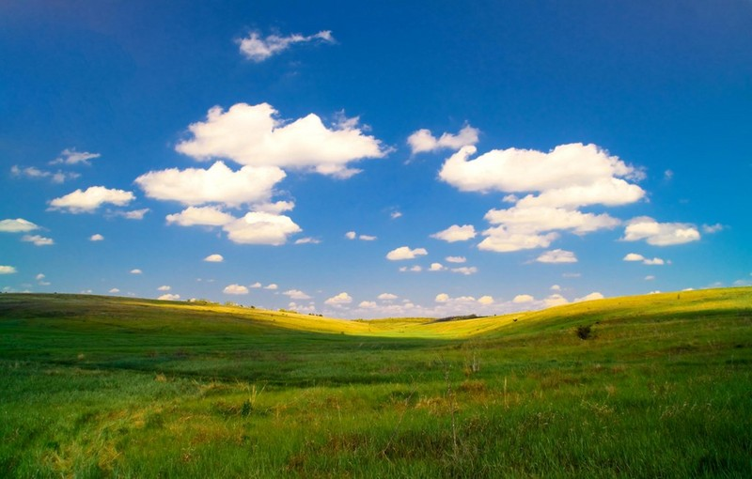
Заповідник «Єланецький степ»
Багато чарівних куточків є на землях Миколаївщини. Один із таких розташований у 60 кілометрах від міста Миколаєва і займає цілісну систему балок та прилеглих до них ділянок у межах Єланецького та Новоодеського районів. Це ландшафтний державний заповідник «Єланецький степ». Він був організований для охорони найбільшої в Північно-Західному Причорномор’ї ділянки цілинного степу і є першим та поки що єдиним степовим заповідником у Правобережній Україні. Тут збереглися в первозданному вигляді ландшафти, рослини, а також тварини, що мешкають в цих місцях вже тисячі років. Із 70-х років минулого століття у заповіднику лишились зоопарк та «Палац природи». Зоопарк був створений у заказнику «Роза» 1978 року за допомогою фахівців з «Асканії - Нова». Це огороджена ділянка степу площею 70 гектарів, де в напіввільному стані утримувалися бізони, кулани, олені плямисті та муфлони.

Slide 16
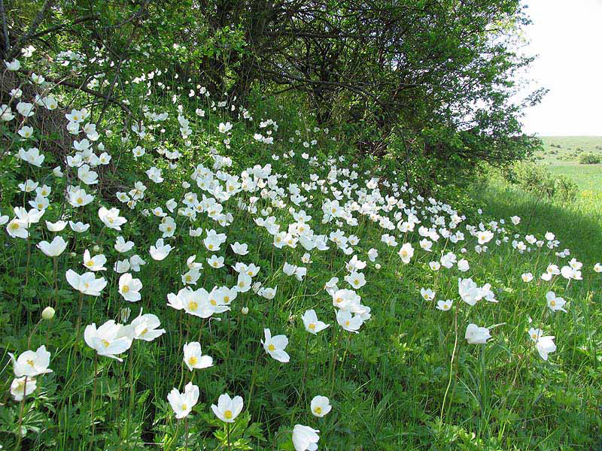
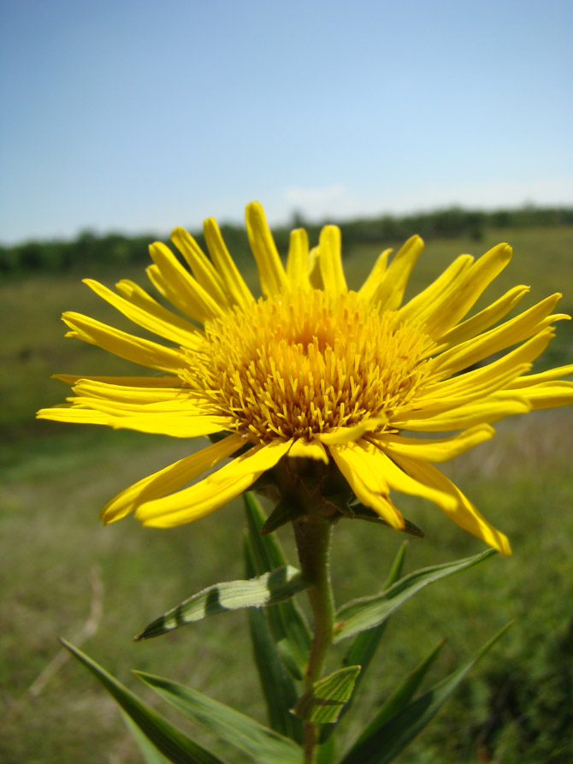
Рослини
Природна рослинність заповідника є надзвичайно багатою і різноманітною. Тут проростають різні види запашних степових трав, серед яких переважають степові та лучно-степові види. У заповіднику зареєстровано 5 видів мохоподібних, 29 – водоростей, 14 – лишайників, а також зростає 17 видів грибів.
До Червоної книги України занесено 17 видів рослин (5 видів ковили: волосиста, Лессінга, найкрасивіша, українська та вузьколиста, астрагал шерстистоквітковий, брандушка різнокольорова, шафран сітчастий, сон чорніючий, дрік скіфський тощо), 7 видів рослин, поширених у заповіднику, – занесені до Європейського червоного переліку (гвоздика ланцетна, смілка південнобузька, карагана скіфська, перлівка золотолускова та інші). На території заповідника нараховується 33 види ендемічних рослин (астрагал одеський, зіновать Скробічевського, гвоздика прибузька тощо).

Slide 17
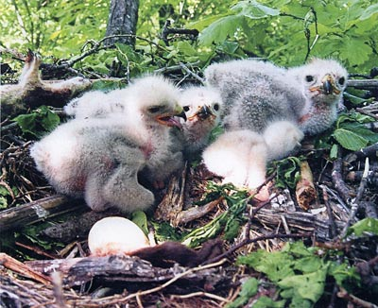
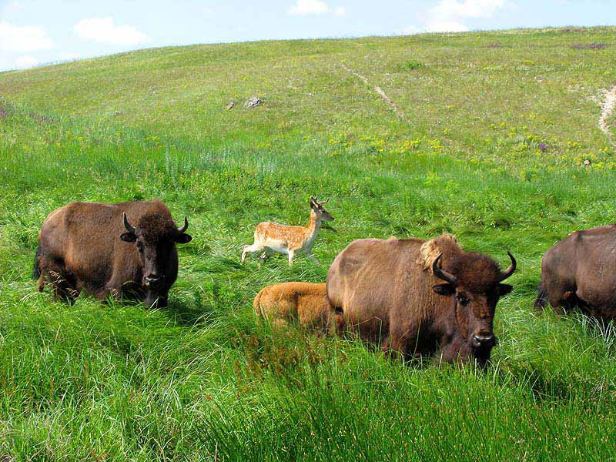
Тварини
Серед представників фауни заповідника більше половини – птахи, їх тут більше 120 видів. Значна їх частина облаштовує тут свої гнізда. Домінують жайворонок польовий та щеврик польовий, численними є чекан лучний, славка сіра, вівсянка садова, припутень та інші, трапляються сиворакша, кам'янка-танцюристка, шпак рожевий та лежень. Ще одна особливість тваринного світу заповідника полягає у значному поширенні тут хижих птахів, насамперед, дрібних соколів, лунів, сов. На території заповідника та його найближчих околиць мешкає приблизно 1500 видів безхребетних тварин, з них 158 видів є рідкісними і потребують охорони. Більше третини їх занесено до Червоної книги України .
Загальна кількість зареєстрованих у заповіднику видів хребетних тварин становить 181 вид: 13 видів земноводних, 4 – плазунів, 142 – птахів, 22 – ссавців. З них 20 видів включено до Червоної книги (полози чотирисмугий та жовточеревий, шпак рожевий, канюк степовий, лелека чорний, сорокопуд сірий, борсук тощо).

Slide 18
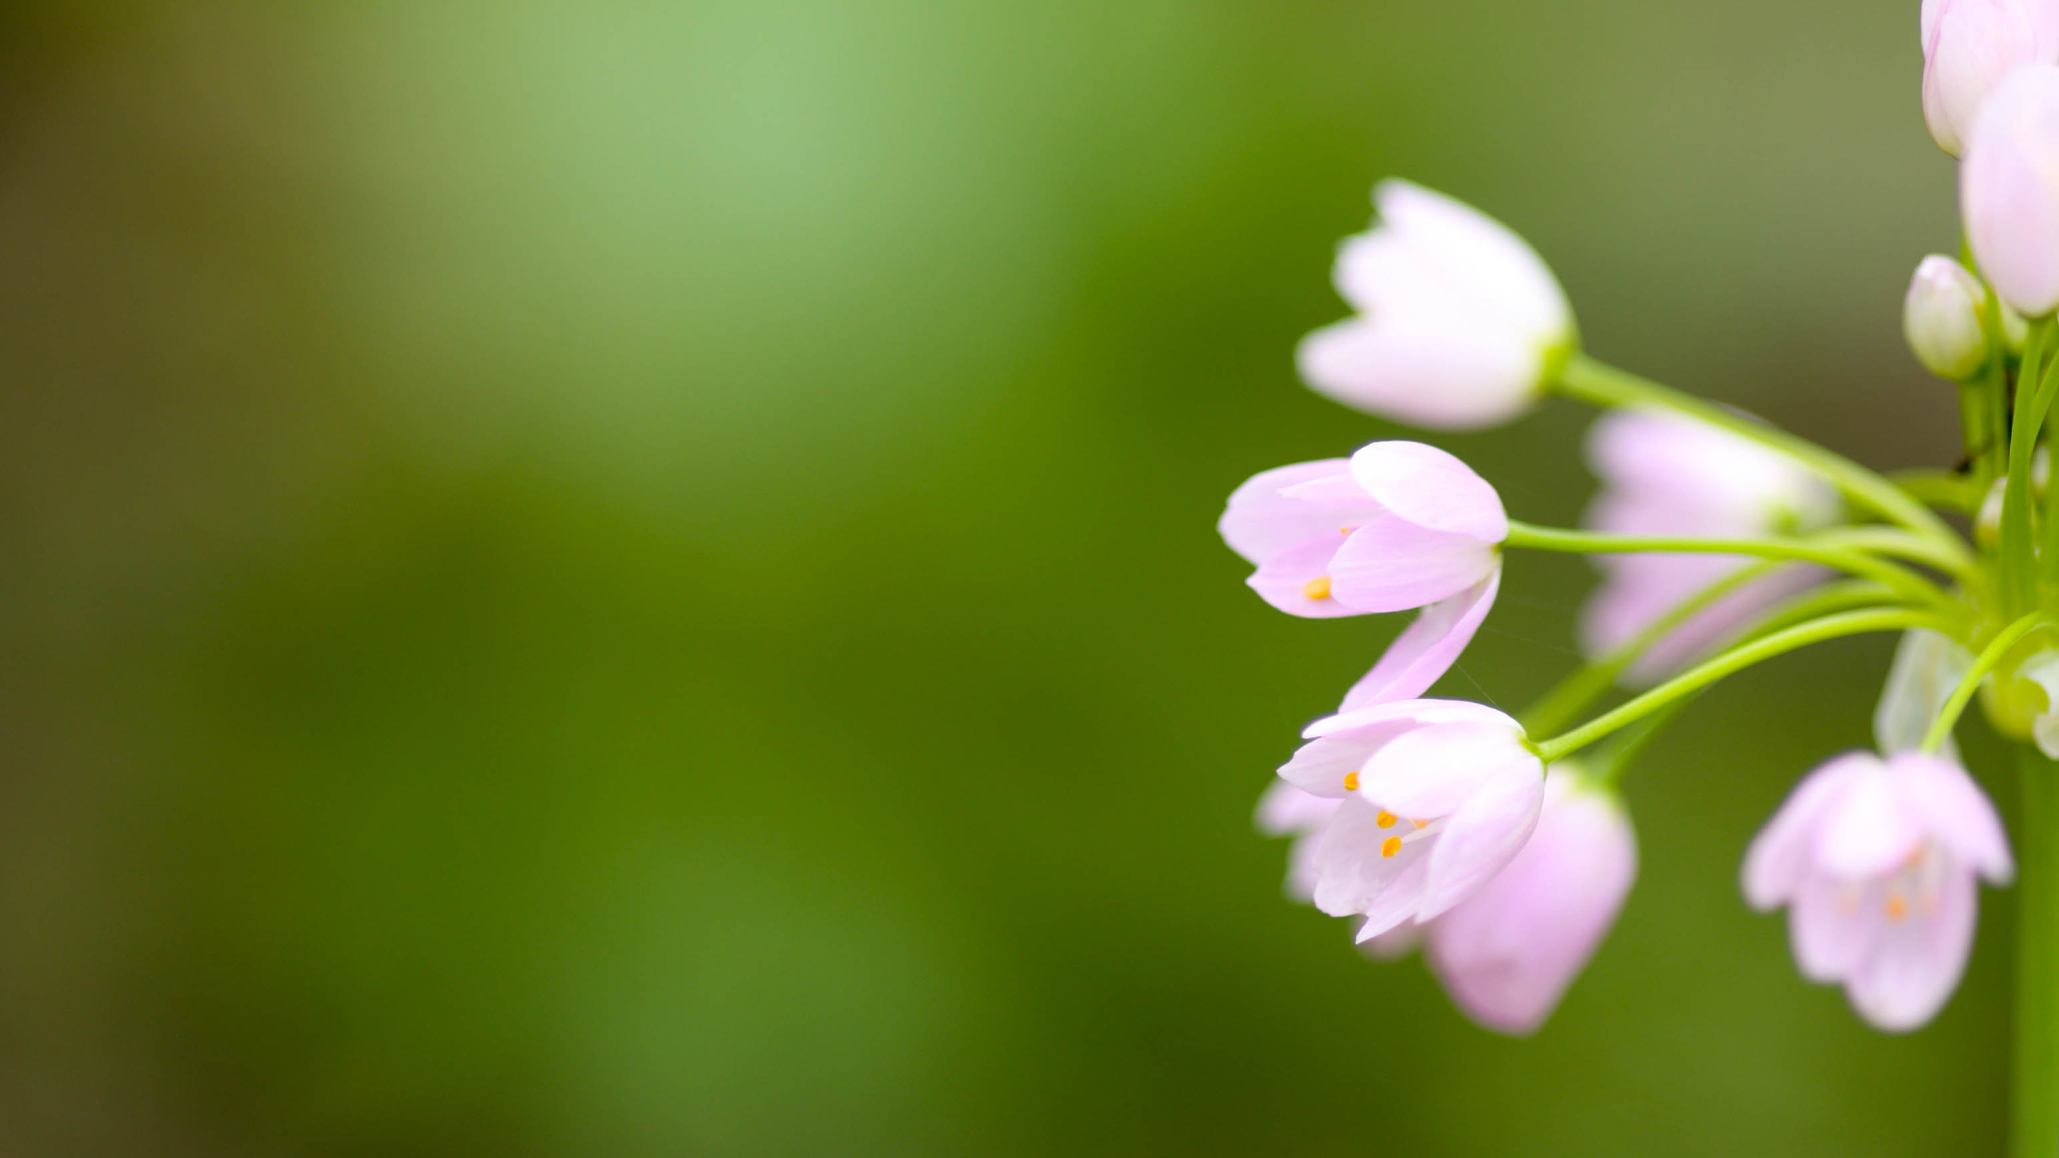
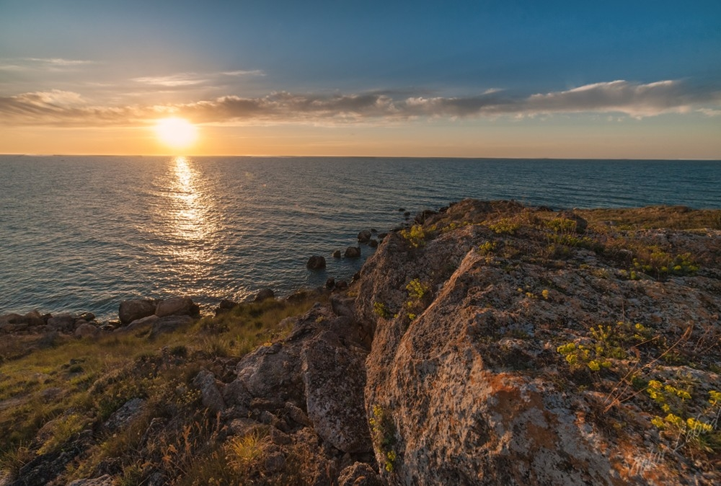
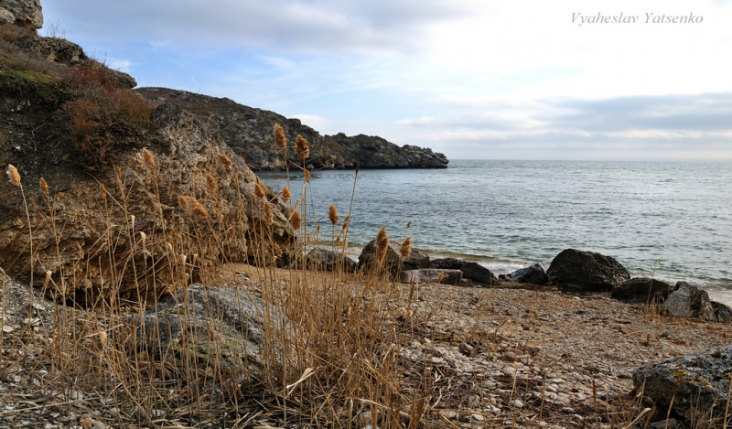
Казантипський природний заповідник
Казантипський природний заповідник - це унікальний природний об'єкт. Геологічна та геоморфологічна своєрідність, багатство флори та фауни, незвична для рівнинного Криму збереженість еталонних оригінальних та самобутніх ландшафтних і флористичних комплексів ставлять його в один ряд з найвизначнішими пам'ятками природи Криму.
За схемою фізико-географічного районування територія заповідника входить до Кримського степового краю Південно-степової підзони Степової зони.

Slide 19
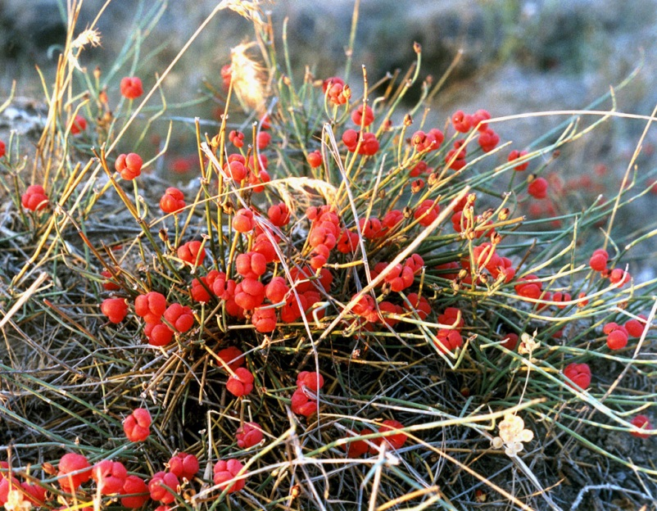
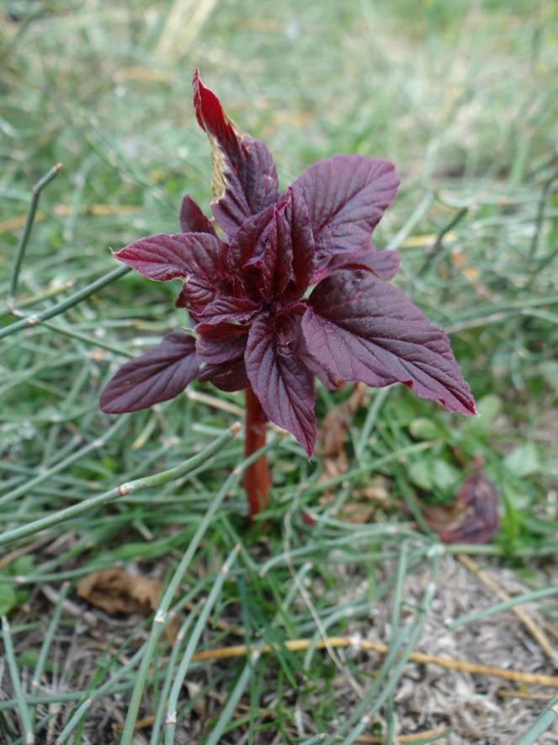
Рослини
Всього у флорі Казантипу налічується 541 вид судинних рослин, що становить дещо більше 40% флори рівнинного Криму або біля 60% флори Керченського півострова. З них відмічено 3 вузьколокальних, 17 кримських, 28 кримсько-новоросійських, 2 кримсько-таманські та понад 50 причорноморських і приазовських ендемів. У флорі заповідника зареєстровано також 30 видів мохоподібних, 75 видів лишайників, 28 видів водоростей. Тут зростають також 14 видів справжніх грибів.
До Червоної книги України занесені 25 видів, що зростають у заповіднику: фіалка біла, катран мітрідатський, чебрець прибережний, волошка Талієва, офрис оводоносна; мачок жовтий, смілка Сирейщикова, півонія тонколиста, астрагал дніпровський, чебрець несправжньогранітний. Тут охороняються також 4 види рослин, занесені до Європейського червоного списку: бурачок чашечкоплодий, гвоздика ланцетна, катран мітрідатський та чебрець Дзевановського.

Slide 20
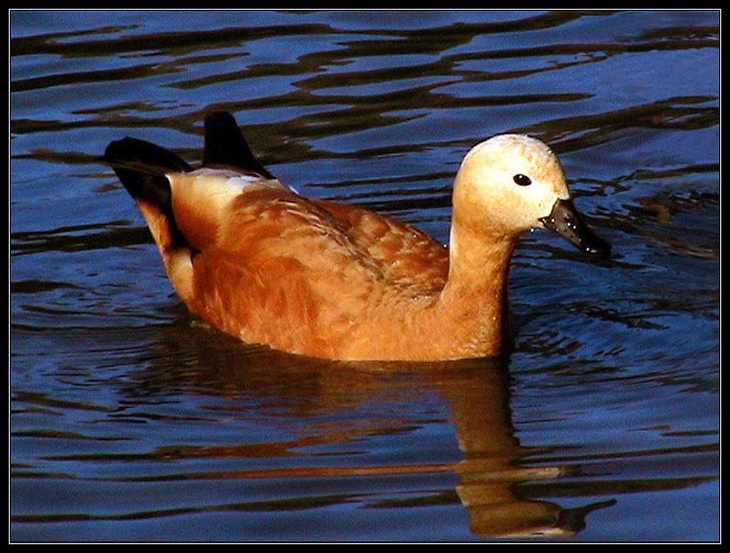
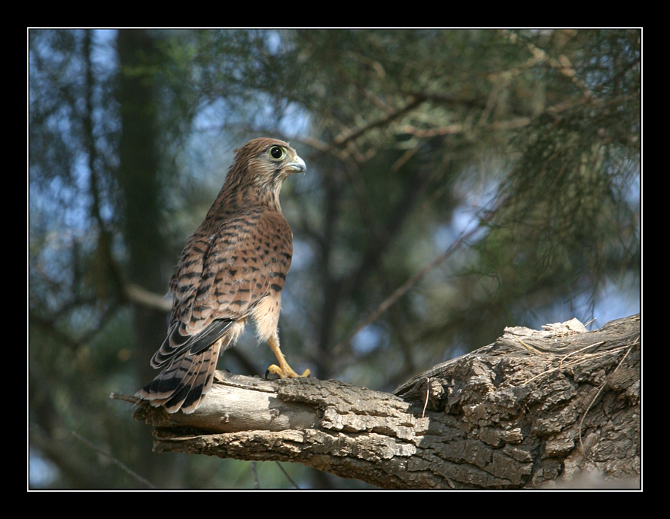
Тварини
Не менш різноманітною є і фауна заповідника. За попередніми даними тут зареєстровано 4 види ракоподібних, 19 - павукоподібних, 429 - комах. Хребетних тварин відмічено 188 видів, з них 80 видів риб, 1 вид земноводних, 4 - плазунів, 81 - птахів та 22 види ссавців. У заповіднику охороняються 6 видів тварин, занесених до Європейського червоного списку, 35 видів, занесених до Червоної книги України, та близько 50 видів, що підлягають особливій охороні згідно з Бернською конвенцією. Із "червонокнижних" безхребетних тут мешкають: мізиди аномальна та зубчаста, кріт морський, крабтрав'яний; ембія реліктова; ліксус катрановий; зегрис Евфема, пістрянка весела, махаон, подалірій, аврора біла, шовкопряд Балліона; мегалодонт середній, арге Беккера і ін.; із хордових: жовтопуз, полози жовточеревий і чотирисмугий, гадюка степова, ходулочник, кулик-сорока, огар, боривітер степовий, лунь польовий, підковоніс великий, тхір світлий і ін.

Slide 21
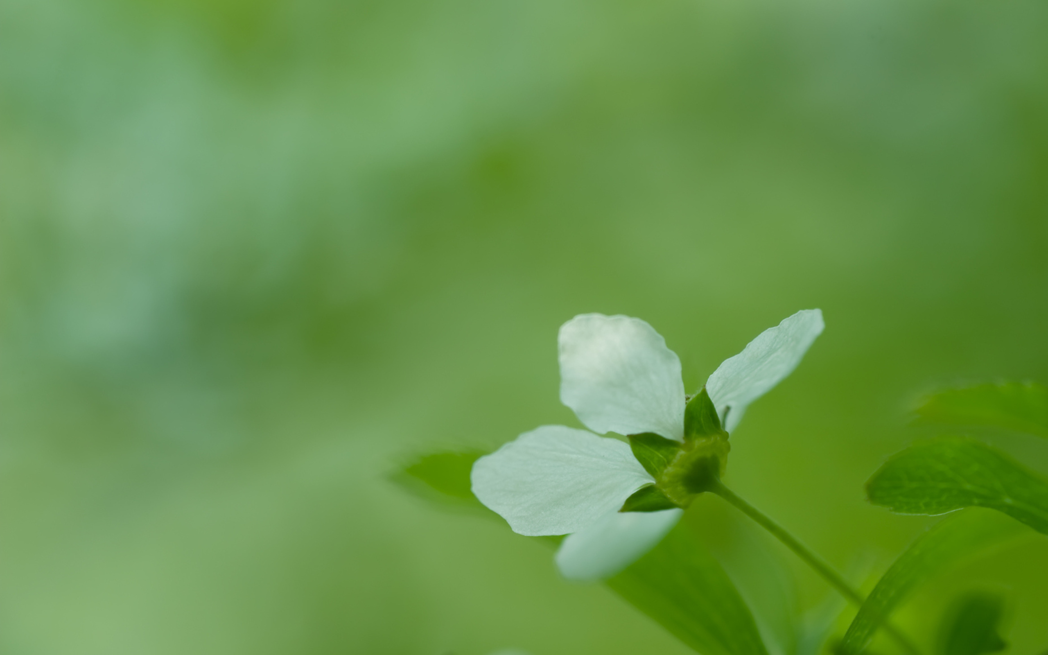
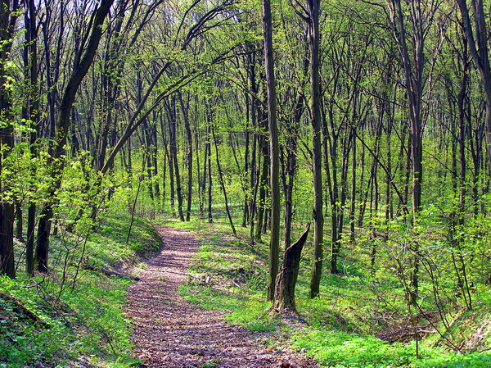
Канівський природний заповідник
Ка́нівський приро́дний запові́дник— створений 1923 року природний заповідник, площею 2027 гектарів, розташований неподалік Канева, на правому березі та заплавних островах річки Дніпра. Заповідник об`єднує три різні за природними особливостями частини: надзаплавну "нагірну" - вкриті лісом яри та пагорби на правому березі Дніпра - всесвітньовідомі Канівські геологічні дислокації: два заплавні острови на Дніпрі - Круглик і Шелестів; Зміїні острови у Канівському водосховищі.

Slide 22
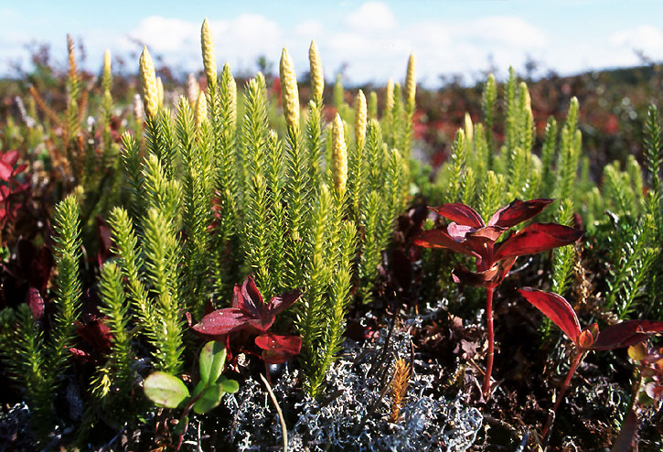
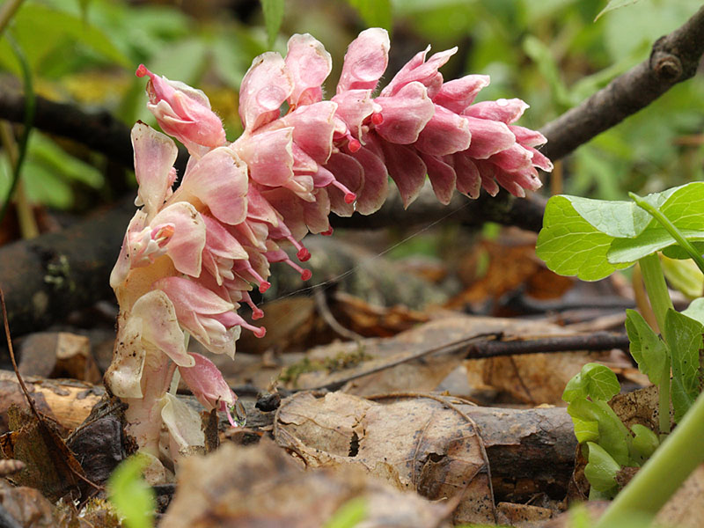
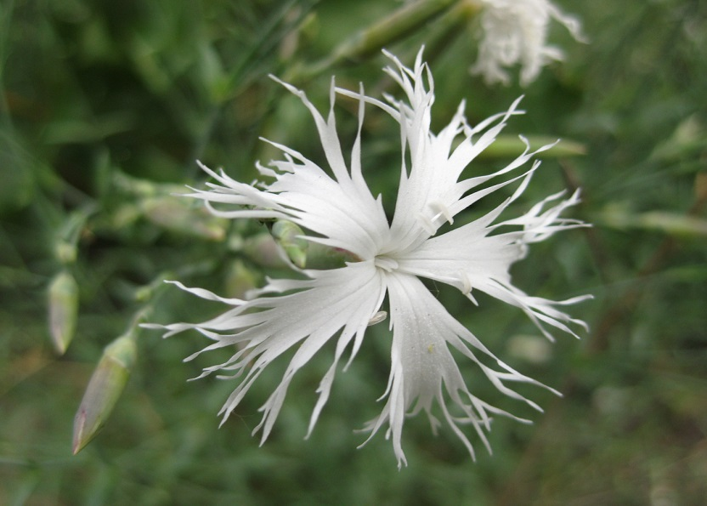
Рослини
У флорі заповідника нараховується 990 видів судинних рослин, що становить близько 20% флори України. Тут виявлено 170 видів лишайників, 138 — мохоподібних, а також 1232 види справжніх грибів. У заповіднику зростають 5 видів рослин, занесених до Європейського червоного списку, 29 видів, занесених до Червоної книги України, 6 видів з Додатку 1 Бернської конвенції.

Slide 23
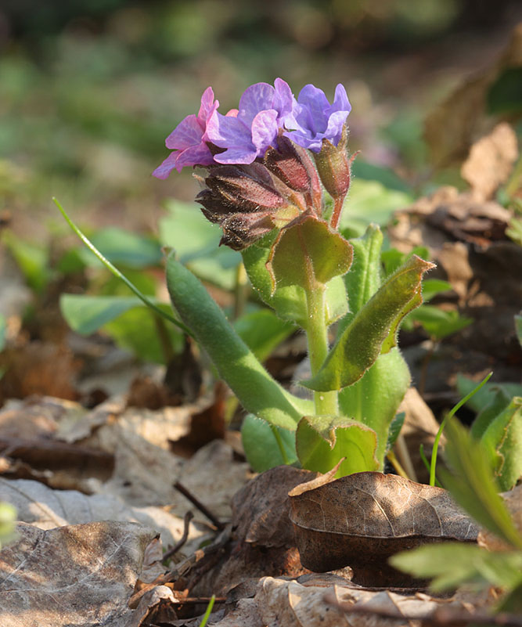
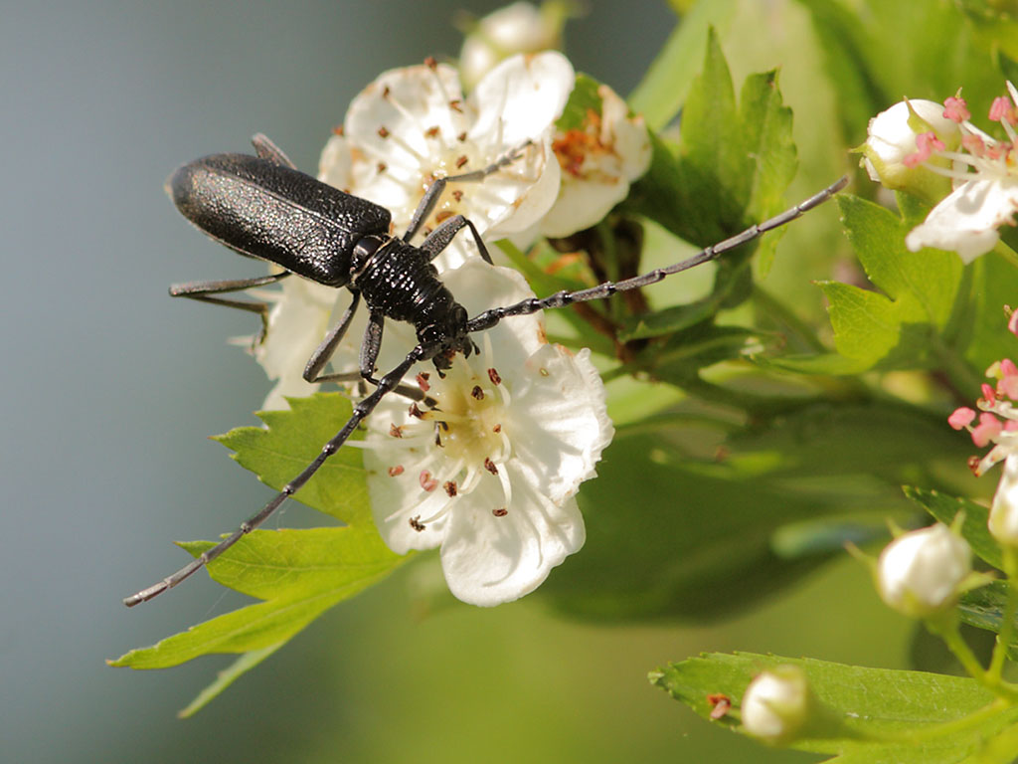
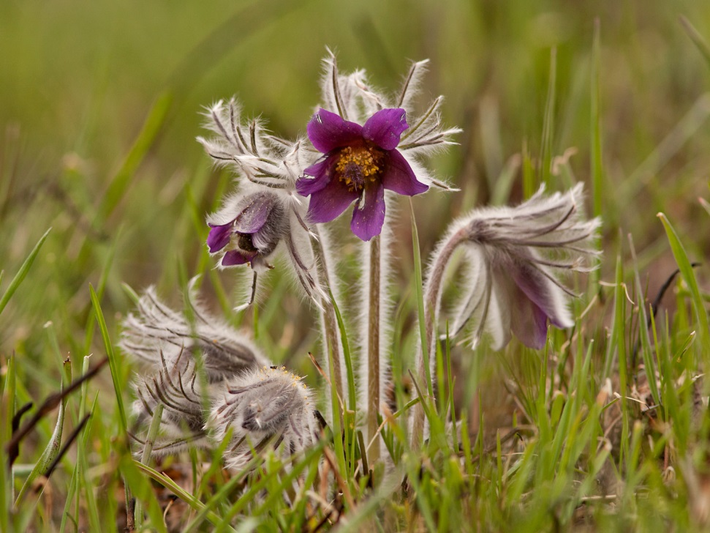
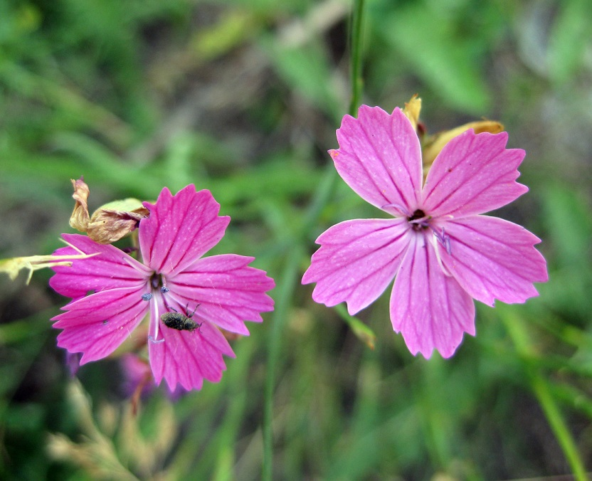

Slide 24


Тварини
Багатою є також фауна заповідника. В районі Канівських дислокацій виявлено понад 10 тис. видів безхребетних тварин (всього по Україні їх нараховується 25 тис. видів). Тільки комах мешкає у заповіднику близько 8000 видів, з яких 36 видів занесено до Червоної книги України (дибка степова, красотіл пахучий, жук-олень, вусач великий дубовий, джміль моховий, бджола-тесляр звичайний, сколія-гігант, ктир гігантський, бражник мертва голова, ведмедиця Гера, махаон, поліксена). Тут охороняється понад 300 видів павукоподібних, 200 видів молюсків, 130 видів ракоподібних, 49 видів багатоніжок, у тому числі рідкісний вид полідесмус український.
Серед хребетних тварин у заповіднику мешкають 233 види птахів, 53 види ссавців, 11 видів земноводних, 8 видів плазунів, 37 видів риб та 1 вид круглоротих, у тому числі чимало рідкісних видів. Щороку на Дніпрі біля заповідних островів зимує до 14 особин орлана-білохвоста, а з 1996 року цей птах почав гніздитись у заповіднику. Трапляється на прольоті чорний лелека. Неодноразово зустрічались змієїд і балабан. На острові Круглик є велика колонія чаплі сірої — близько 150 гнізд. На прольоті у порівняно великій кількості бувають на островах велика та мала білі чаплі.

Slide 25










Slide 26


Кримський природний заповідник
Заповідник розташований у центральній частині Головної гряди Кримських гір. До складу заповідника входять 5 лісництв та Роздольненська орнітологічна філія "Лебедячі острови". Загальна площа заповідника становить 44 175 га, з яких 9 612 га - водна акваторія Каркінітської затоки Чорного моря, в тому числі острови - 52 га, що безпосередньо прилягають до орнітологічної філії "Лебедячі острови". Під охороною Кримського природного заповідника перебуває Каркінітський орнітологічний заказник водно-болотних угідь загальнодержавного значення площею акваторії 24 646 га.

Slide 27


Рослини
У заповіднику ростуть 1165 видів судинних рослин, 183 - мохоподібних, 341 - лишайників, 138 - водоростей, 190 видів справжніх грибів. У флорі налічується 89 видів ендеміків, серед них: аденофора кримська, приворотні найжорстковолосий та Стевена, цибуля збільшена, романи яйлинський, однокошиковий та неплідний, волошки напівзаконна та наслідувальна, кизильник кримський, глоди кримський та рогоплідний, крупка витягнутостовпчикова тощо. Тут охороняються 29 видів рослин, занесені до Європейського червоного списку, зокрема: еремур кримський, кизильник кримський, соболевскія сибірська, чебрець Дзевановського, лагозерис пурпуровий та червоноголовий, прангос трироздільний та 9 видів, що охороняються згідно з Бернською конвенцією. До Червоної книги України занесені 100 видів рослин і грибів, що ростуть у заповіднику: надбородник безлистий, астранція велика, булатки великоквіткова, довголиста та червона, білоцвіт літній, гронянка півмісяцева, дельфіній Палласа, зозулинці блощичний, блідий, пурпуровий, салеповий, чоловічий, ковила волосиста, каменелюбна, найкрасивіша, любка зеленоцвітна, смілка яйлинська, сон кримський, холодок прибережний, тис ягідний, шафрани вузьколистий та гарний, яловець смердючий, грифола листянолісова, спарасис кучерявий, рижик червоний тощо.

Slide 28






Slide 29


Тварини
На його території зустрічаються 30 видів тварин, занесених до Європейського червоного списку, і 52 види, занесені до Червоної книги України. Фауна безхребетних надзвичайно різноманітна і налічує близько 8000 видів, проте її повна інвентаризація поки що не здійснена. У гірсько-лісовій частині заповідника серед безхребетних абсолютна більшість видів належить до класу комах. Із великих ракоподібних у верхів'ях річок заповідника зустрічається прісноводний краб. Серед хребетних тут зустрічається 37 видів ссавців, 160 - птахів, 10 - плазунів, 4 - земноводних і 6 аборигенних видів риб. У річках водяться форель струмкова, марена кримська, пічкур, головень і бистрянка. Особливо цінною є марена кримська - рідкісний, ендемічний вид, що мешкає в річках на висоті 300-500 м над рівнем моря. У гірсько-лісовій частині заповідника зустрічається 15 видів кажанів. У заповіднику мешкає більша частина популяції кримського підвиду оленя благородного. За минулі десятиліття із заповідника було розселено з метою акліматизації більше 1000 особин цього виду. Поширені козуля та акліматизовані види - муфлон і кабан дикий.

Slide 30


Луганський природний заповідник
Луганський природний заповідник (до 1992 р. — Луганський державний заповідник) розташований у Луганській області і скла дається з чотирьох філіалів: Станично-Луганський, Стрільцівський степ,Провальський степ, Трьохізбенський степ
Загальна площа заповідника 5403,0 га. Філіали заповідника репрезентують усі основні типи ландшафтів, рослинності і фауністичних комплексів та являються ключовими об ́єктами збереження та дослідження природних комплексів сходу України. Заповідник підпорядковується Національній академії наук України.

Slide 31


Рослини
Загальна кількість природної флори заповідника нараховує 1862 види, з них флора судинних рослин - 1135 видів, мохоподібних - 30 видів, зелених водоростей - 178 видів, лишайників - 25 видів. Тут зростають також 494 види грибів. У флорі заповідника нараховується 186 ендемічних видів.
У Луганському природному заповіднику охороняються 15 видів рослин, занесених до Європейського червоного списку, 41 вид, занесений до Червоної книги України, 4 види, занесені до Додатку 1 Бернської конвенції. До Зеленої книги України занесено 15 рослинних угруповань, з них - 12 степових та 3 водних.

Slide 32


Тварини
Загальна кількість видів природної фауни заповідника нараховує приблизно 2634 види тварин, у тому числі павукоподібних - орієнтовно 250, комах - 2000 видів. З хребетних тварин тут мешкають 1 вид круглоротих, 46 - риб, 9 -земноводних, 10 - плазунів, 245 - птахів, 66 видів ссавців. З них до Європейського червоного списку віднесено 28 видів, до Червоної книги України - 102 види, 196 видів належать до тих, що підлягають особливій охороні згідно з Бернською конвенцією.

Slide 33



Поліський природний заповідник
Поліський природний заповідник розташований у північно-західній частині Центрального, або Житомирського, Полісся України. Він є типо­вим і разом з тим унікальним куточком мальовничої поліської природи в межиріччі річки Уборті та її притоки Болотниці. Створений постановою Уряду України в 1968 р. Територія заповідника простяглася на площі 20 104 га на межі Українського кристалічного щита та Прип’ятської низо­вини.

Slide 34



Рослини
Флора заповідника налічує 604 види вищих судинних рослин, 139 - мохів, десятки - лишайників, грибів та водоростей. Надзвичайне значення має Поліський заповідник для збереження фітогенофонду рідкісних рослин. В межах резервату зростає 17 видів вищих рослин занесених до Червоної книги України, а два види (козельці українські та смілка литовська) занесені до Європейського Червоного Списку. Серед рідкісних видів найчисленнішими є представники родин орхідних та плаунових. Це гудайєра повзуча, пальчатокорінники Фукса, Траунштейнера і травневий, любка дволиста, діфазіаструм сплюснутий, плаун колючий, лікоподієла заплавна.

Slide 35




Тварини
У заповіднику багато рідкісних видів тварин. До Червоної книги України з птахів занесено; лелеку чорного, журавля сірого, сову бородату, сича волохатого, сичика горобця, глухаря, підорлика малого, змієїда; із ссавців — борсука, горностая, рись європей­ську, видру річкову, зайця біляка; з риб — міногу українську. Якщо для зайця біляка цей регіон України є крайньою південною межею поширення, то гніздування лелеки чорного і глухаря свідчить про наявність тут глухих лісових масивів — куточків справді дикої природи. Є в заповіднику і види тварин, що занесені до Європейського червоного списку. Зокрема, це вовчок ліщиновий, вовк, видра, рись, деркач, мінога українська та мурашка руда лісова.

Slide 36










Slide 37
Джерела
http://ukrainaincognita.com/mykolaivska-oblast/novoodeskyi-raion/pryrodnyi-zapovidnyk-elanetskyi-step
http://ukrainaincognita.com/pryrodno-zapovidnyi-fond/dniprovsko-orilskyi-pryrodnyi-zapovidnyk
http://ukrainaincognita.com/ivano-frankivska-oblast/nadvirnyanskyi-raion/nadvirna/pryrodnyi-zapovidnyk-gorgany
http://uateka.com/uk/article/geography/nature/964
http://pryroda.in.ua/lugansk-region/pryrodni-zapovidnyky/luhanskyy-pryrodnyy-zapovidnyk/
http://kanivbiosfera.at.ua/
http://reftrend.ru/20386.html
http://ukrainaincognita.com/pryroda/zapovidnyky/kazantypskyi-pryrodnyi-zapovidnyk
http://allrefs.net/c12/3ur25/p81/

